Slide 1

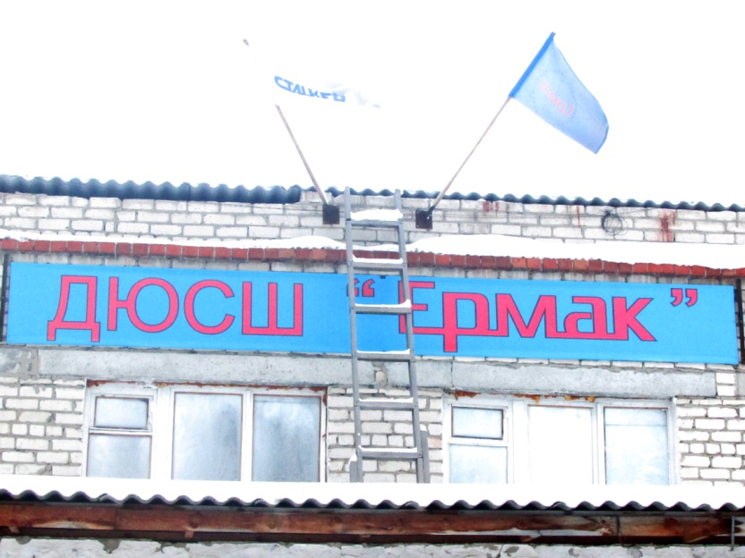
Мы девчонки удалые
Спортом занимаемся,
Аэробикой хип-хоп
просто наслаждаемся!
Мы воспитанники «Ермака»
Спортивной школы Тугулыма,
С танцполом связана Душа
Хип-хоп и мы, не разделимы!

Slide 2

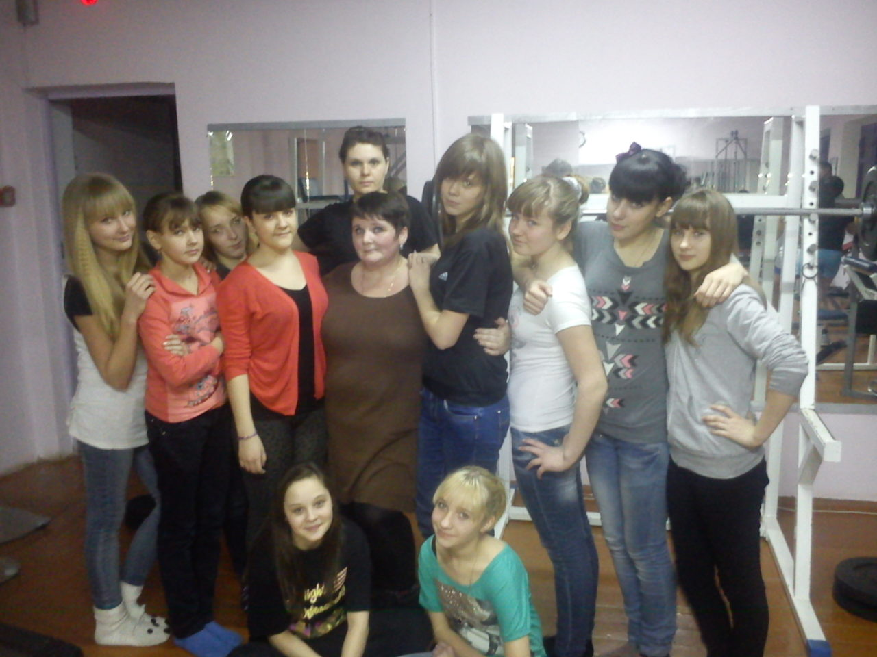
Тема занятия: «Хип-хоп аэробика» (Разучивание элементов танца, по хип-хоп аэробике)

Slide 3

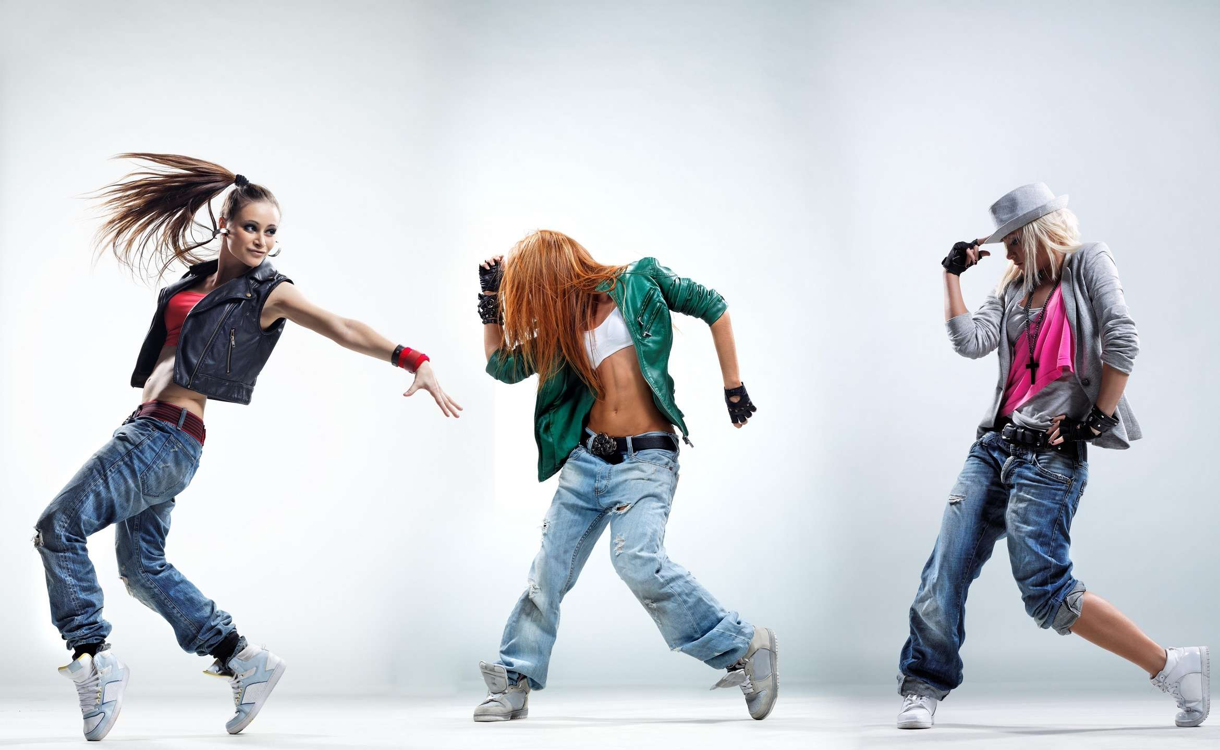
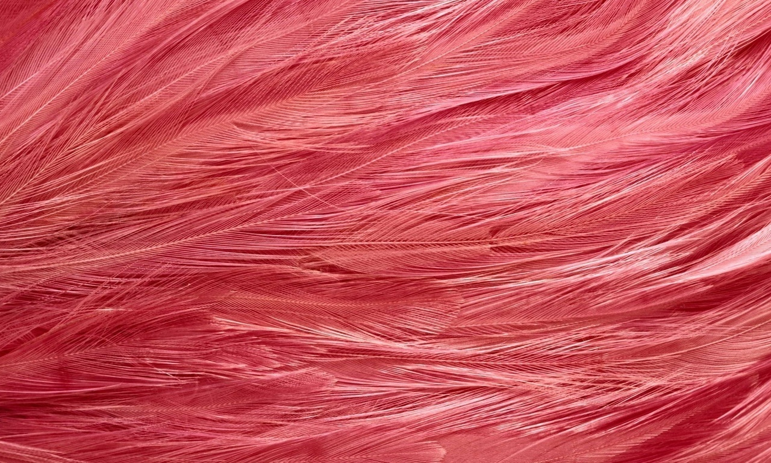
Цель: Развитие физических, нравственных, духовных сил учащихся.
Задачи:
- Формирование умения эмоционального выражения через танец;
- Воспитание активного отношения к здоровью и здоровому образу жизни;
- Развитие чувства ритма, музыкального слуха, памяти на движения, внимания;
- Формирование правильной осанки.

Slide 4

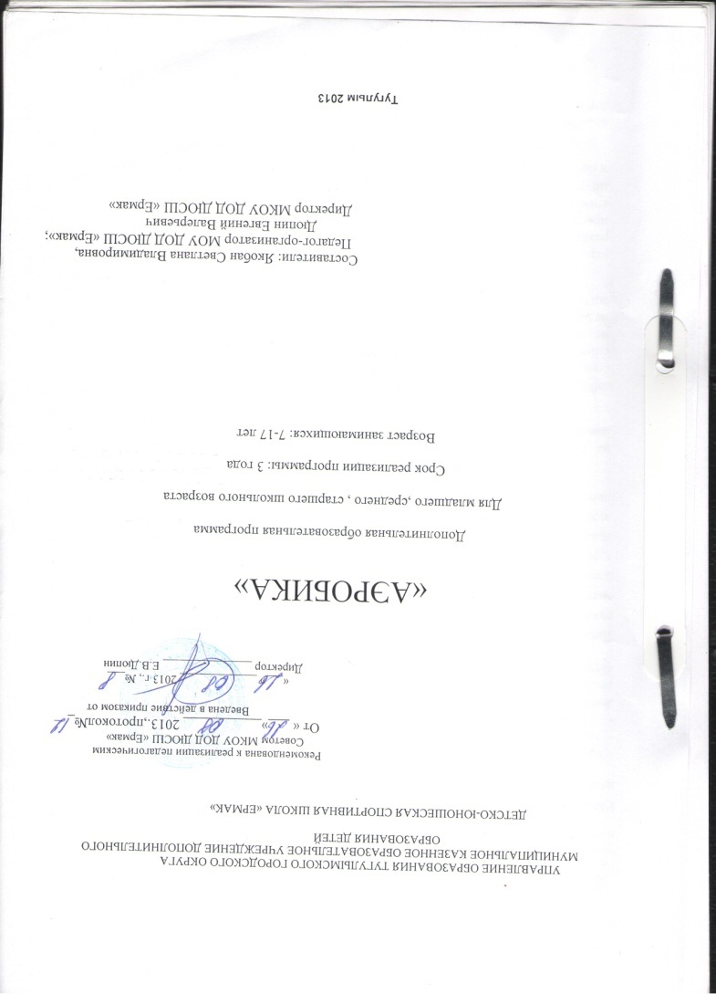
В своей деятельности руководствуюсь рабочей программой «Хип-хоп аэробика»

Slide 5
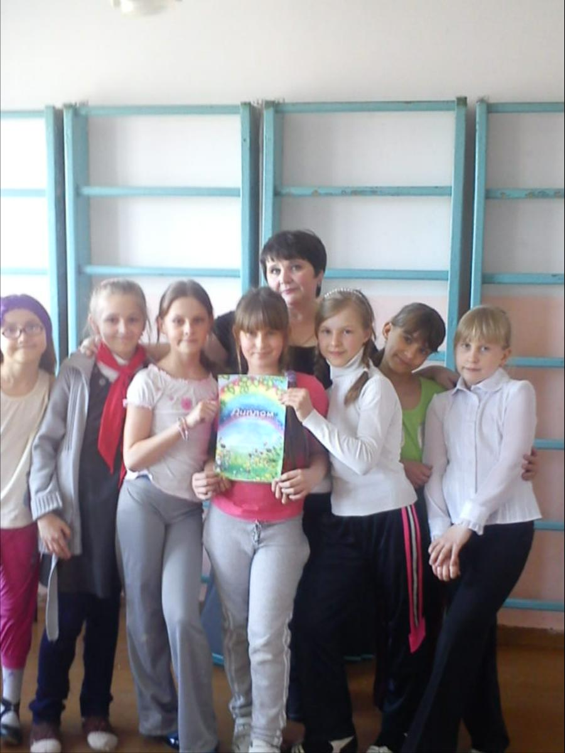
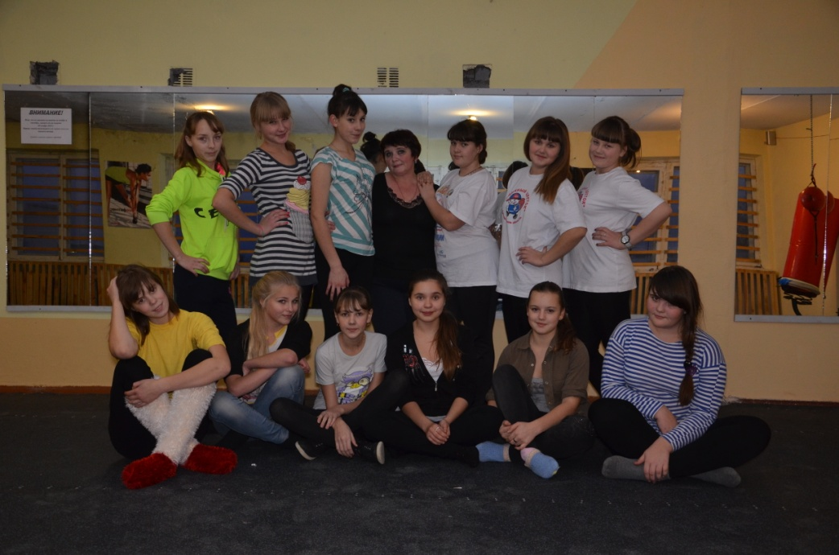
Моя разновозрастная группа
(от 7 до 17 лет)

Slide 6
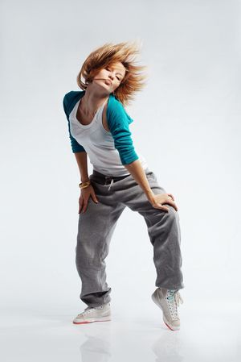
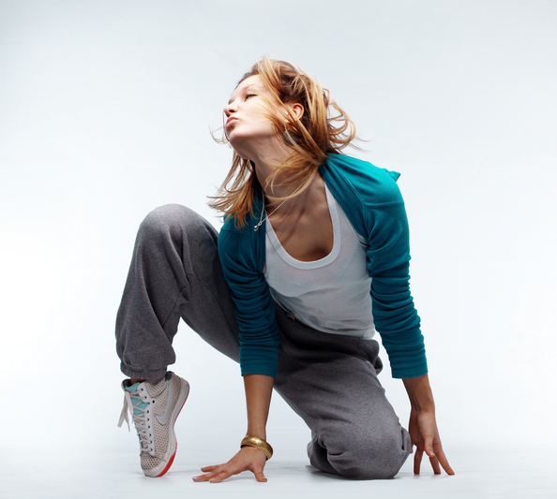
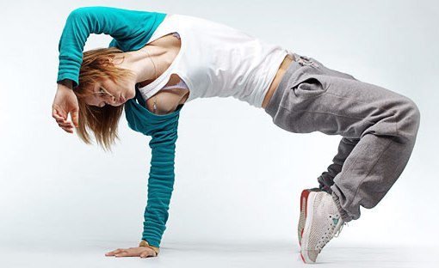
Это занятие по хип-хоп аэробике я провожу с воспитанниками старшей возрастной категории 14-16 лет

Slide 7
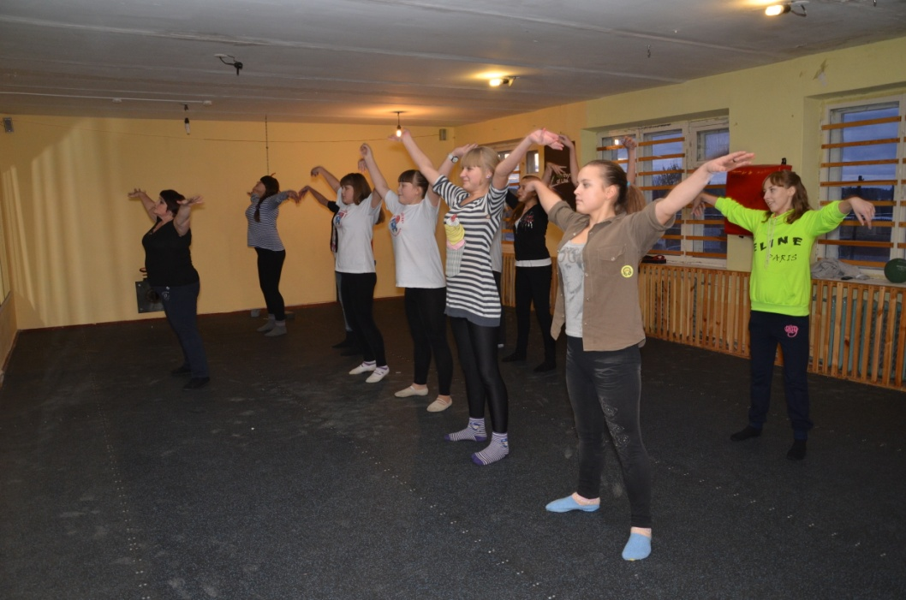
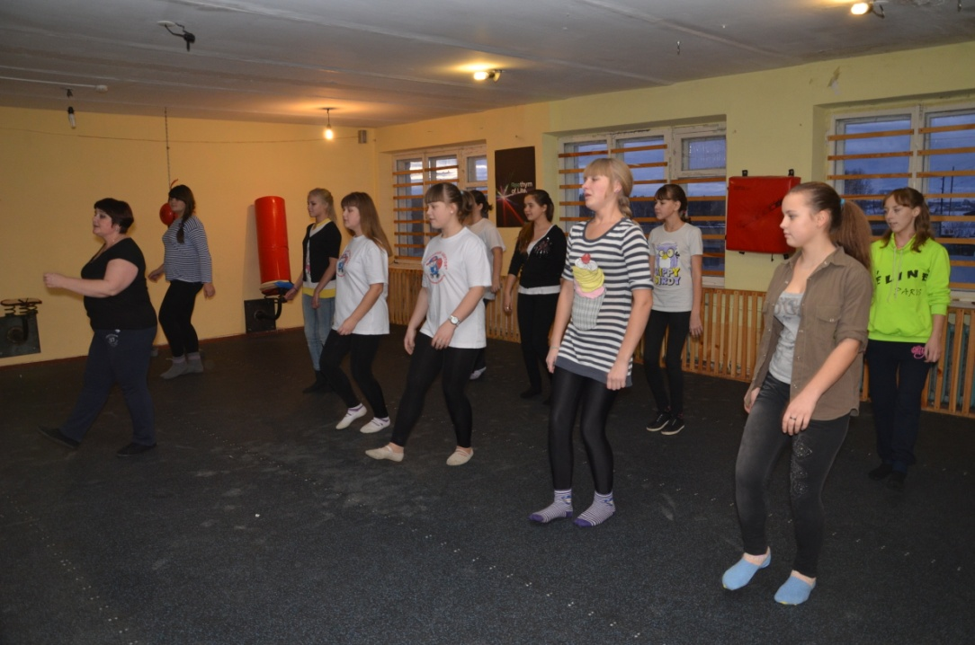
Разминка. Обогащение организма кислородом.

Slide 8
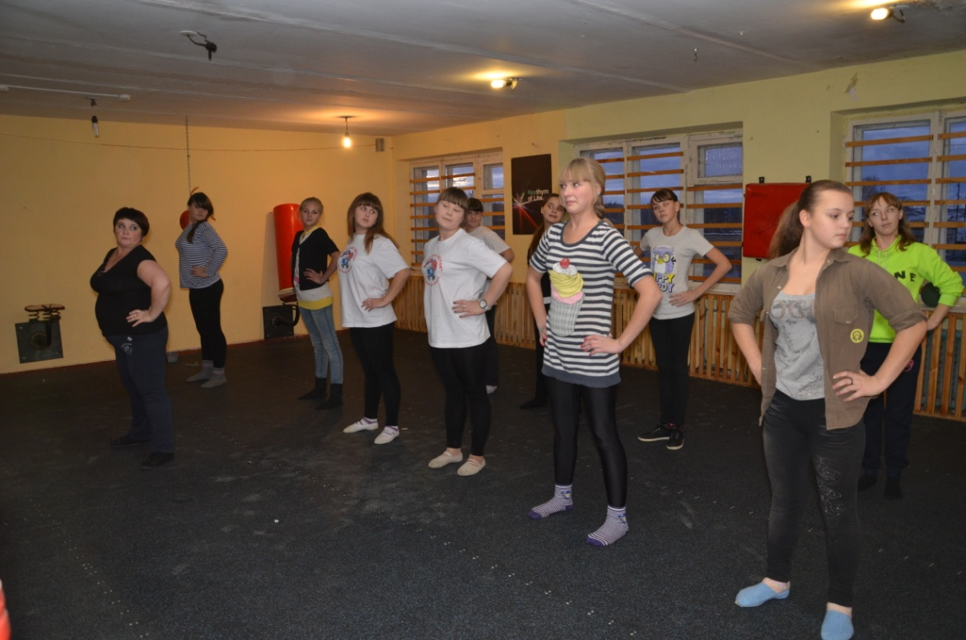
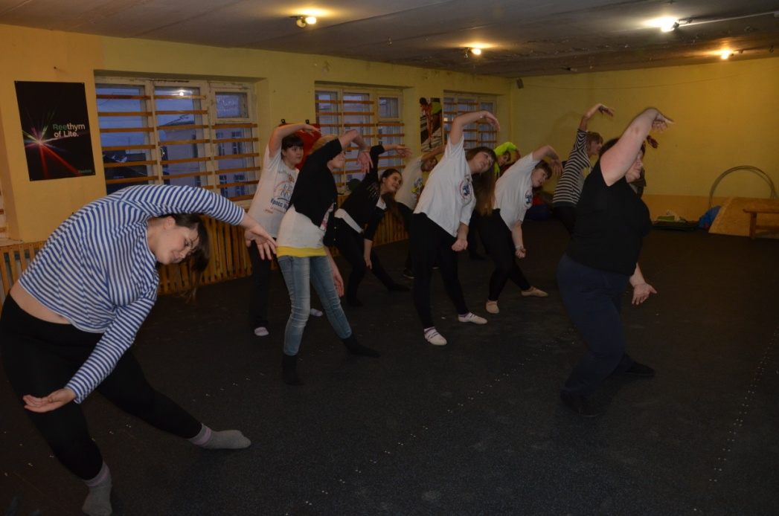
Разогрев мышц шеи, плеч, туловища.

Slide 9
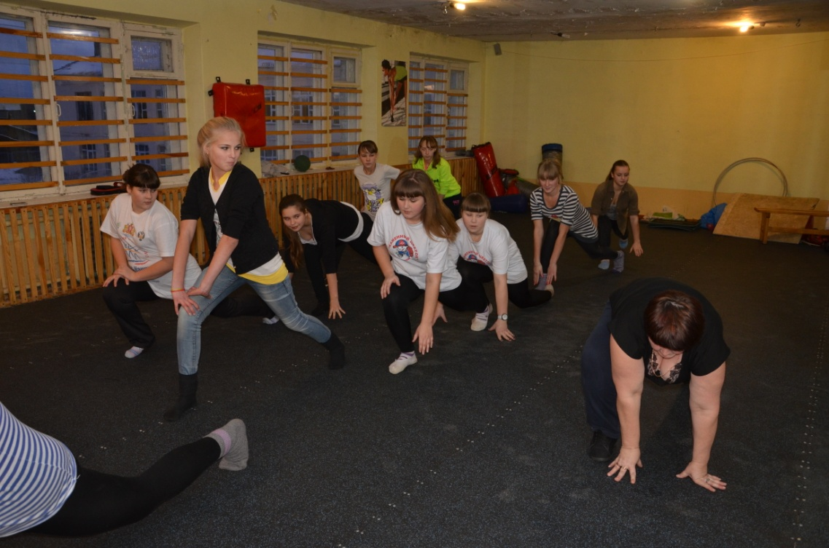
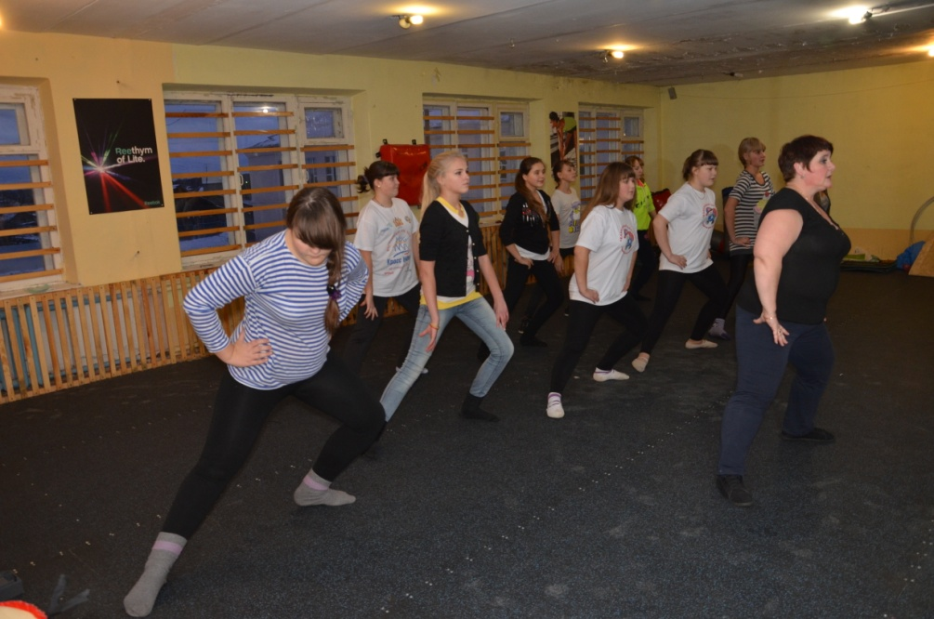

Slide 10
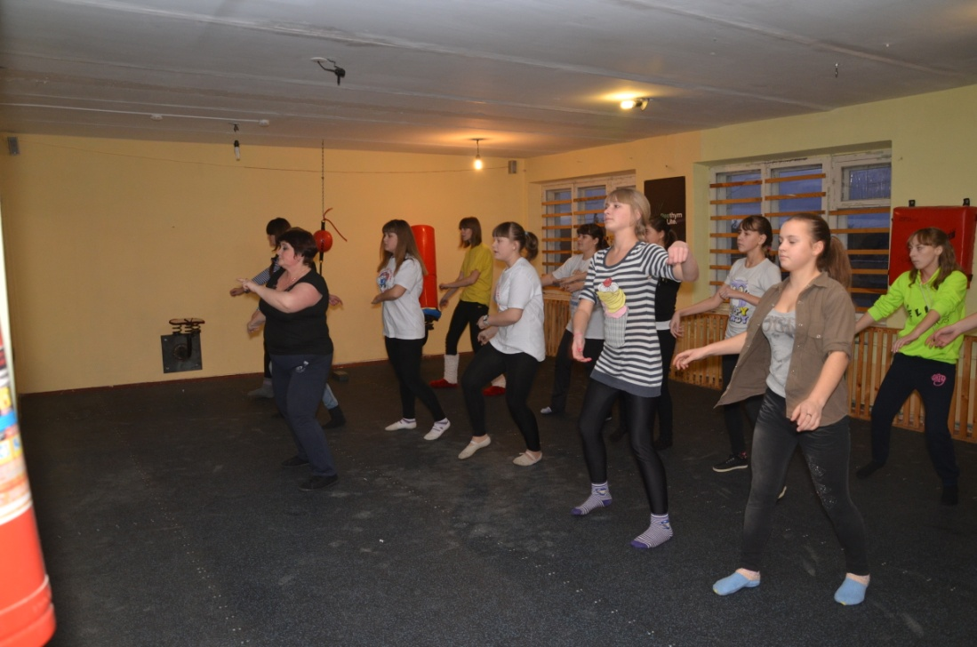
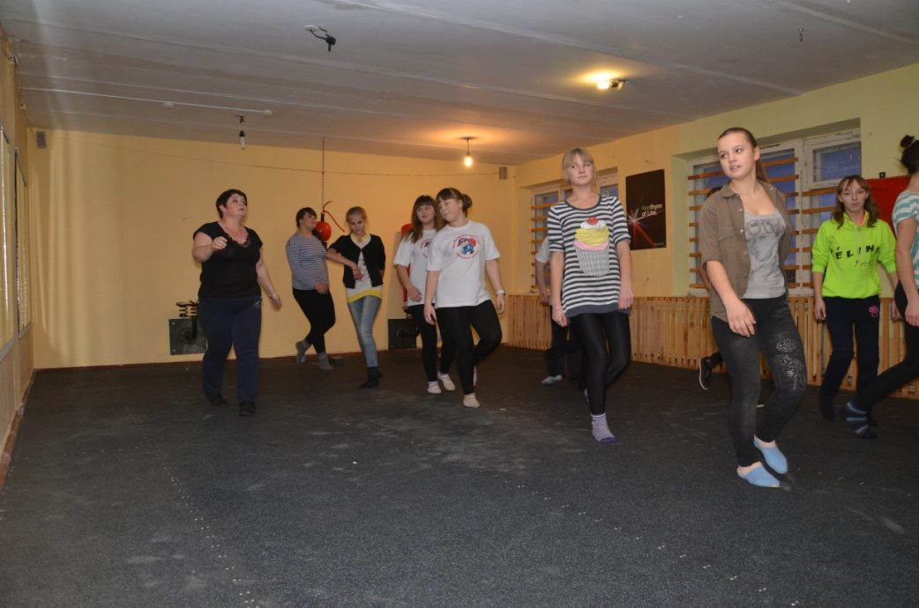
Аэробная часть.
Хип-хоп шаг.

Slide 11
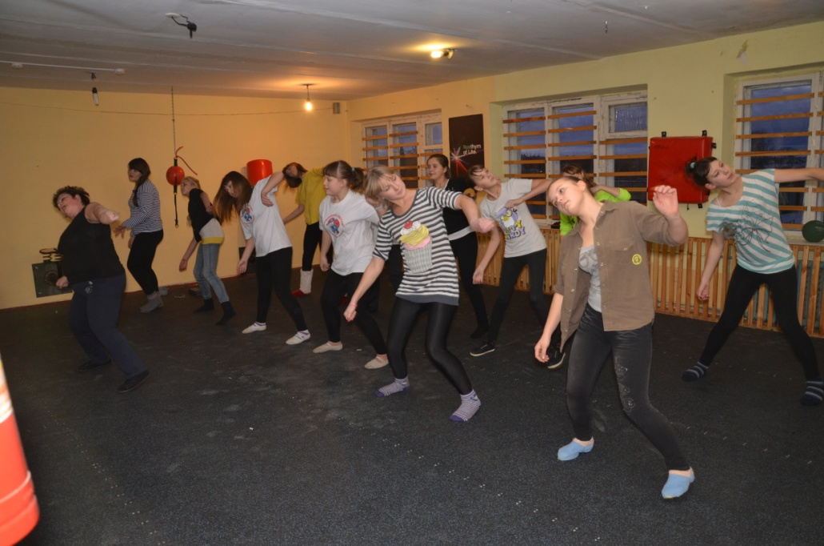
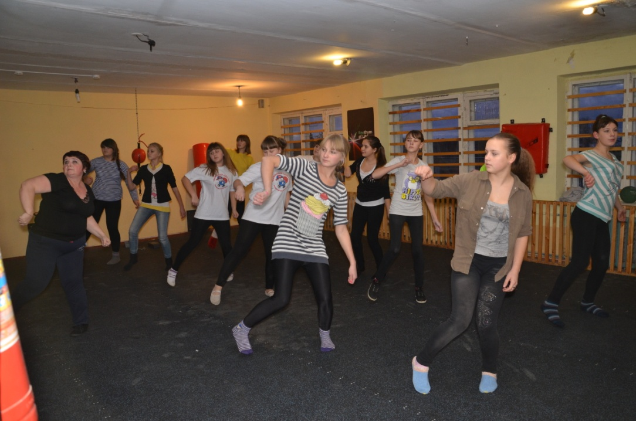
Упражнение на развитие гибкости.
Используем движение ча-ча-ча, степ и т.д.

Slide 12
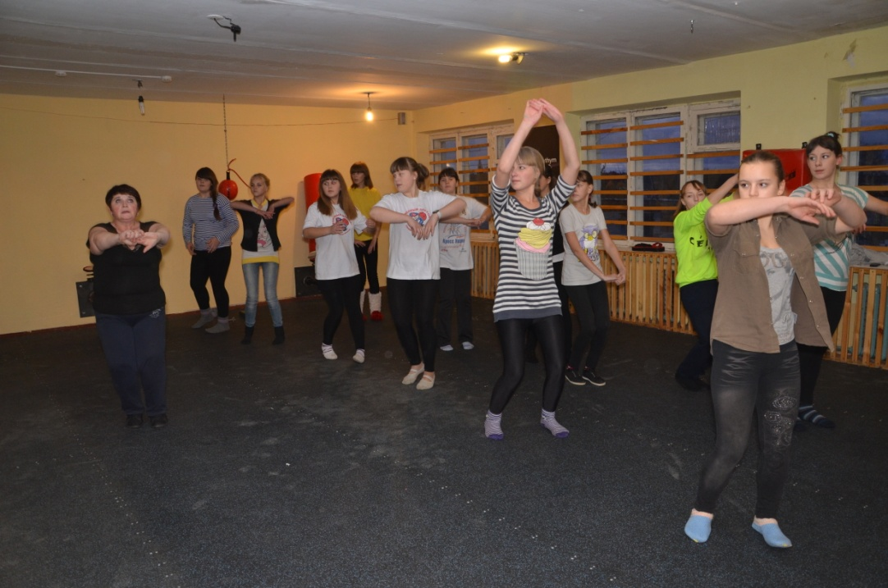
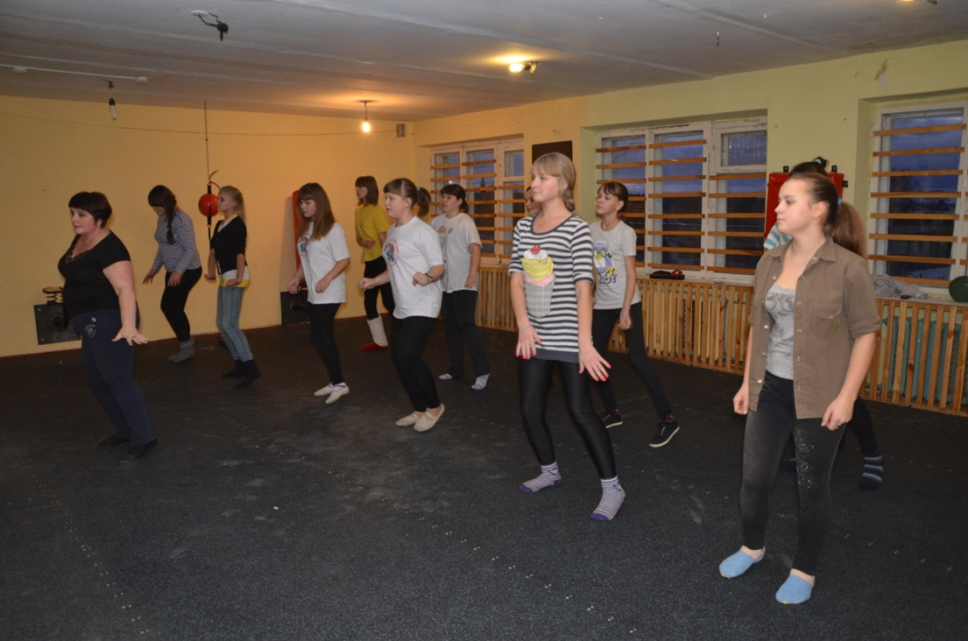
Хип-хоп движения: Прыжки, выпады.

Slide 13
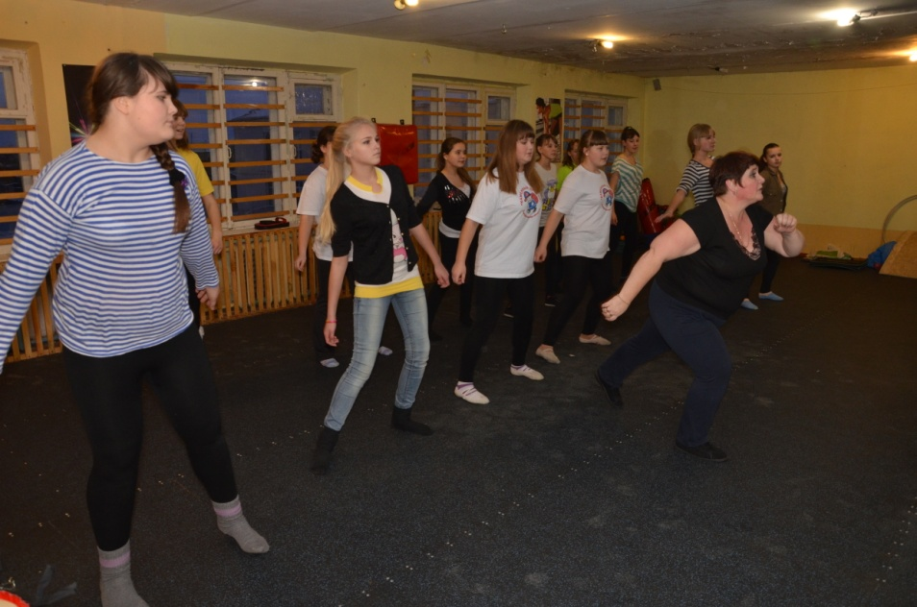
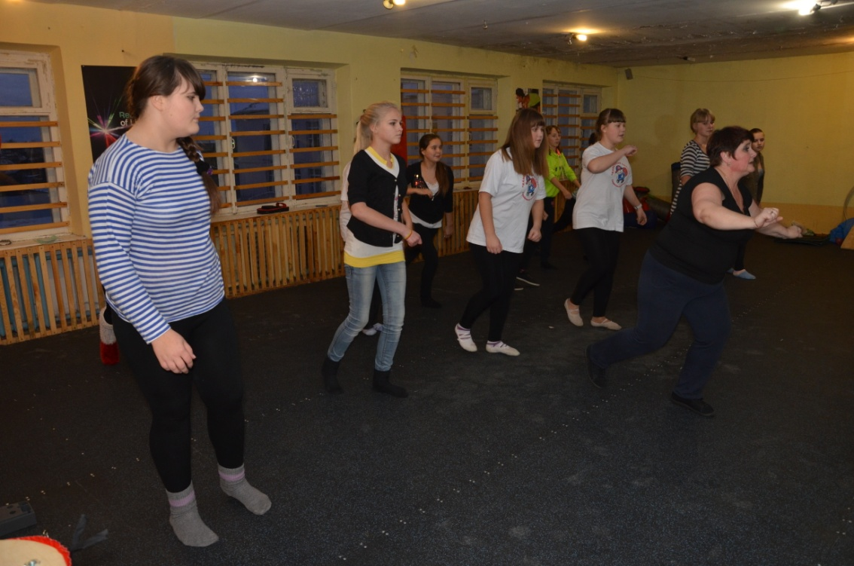
Переступания, перебежки, повороты из plie.

Slide 14
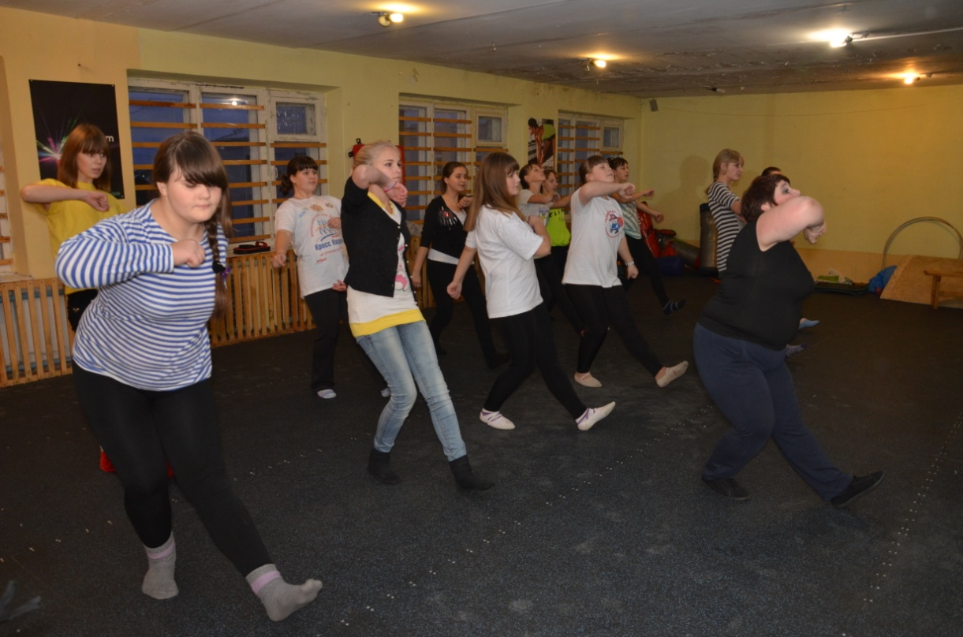
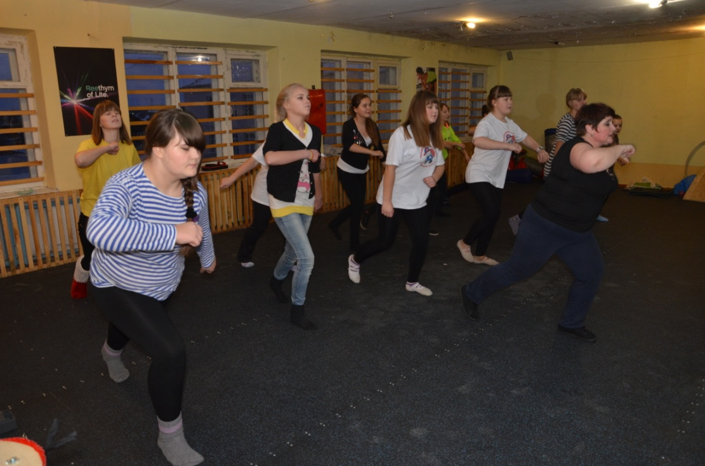
V-степ, выпады, волнообразные движения руками.

Slide 15
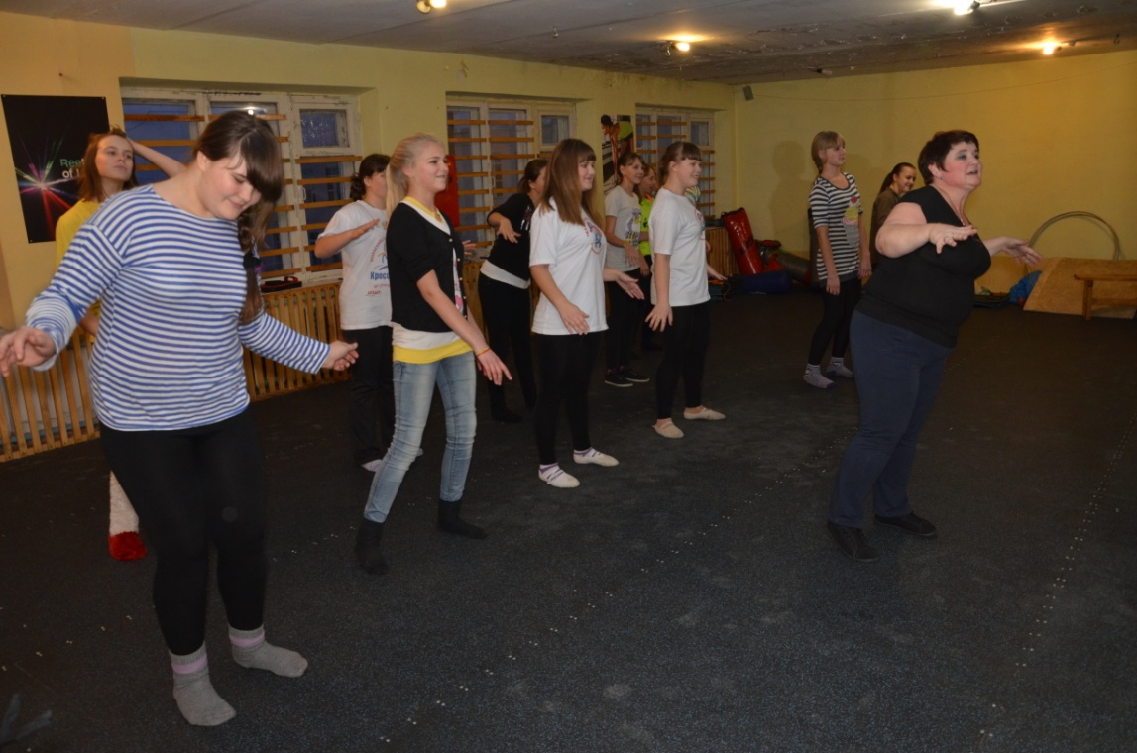
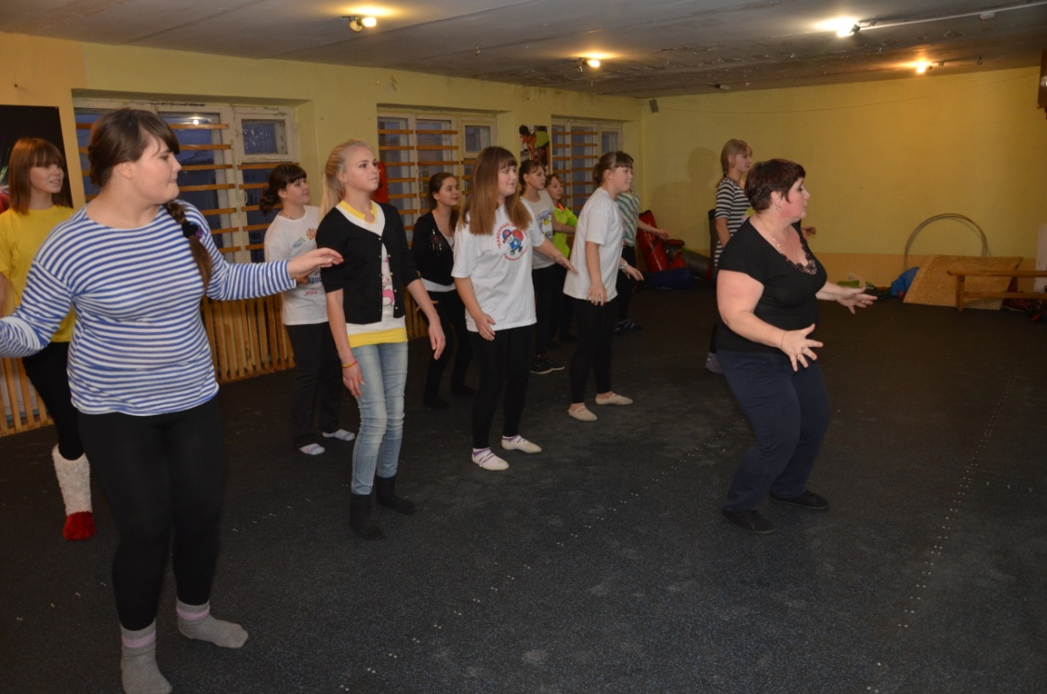
Скользящие движения, тач-степ.
Такты движений хип-хоп танца, восьмерки.

Slide 16
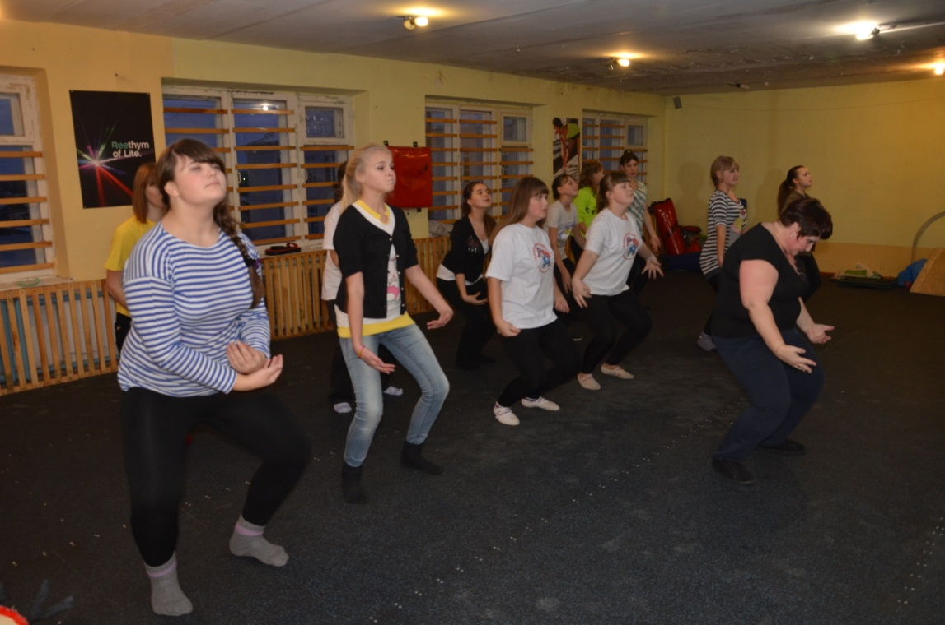
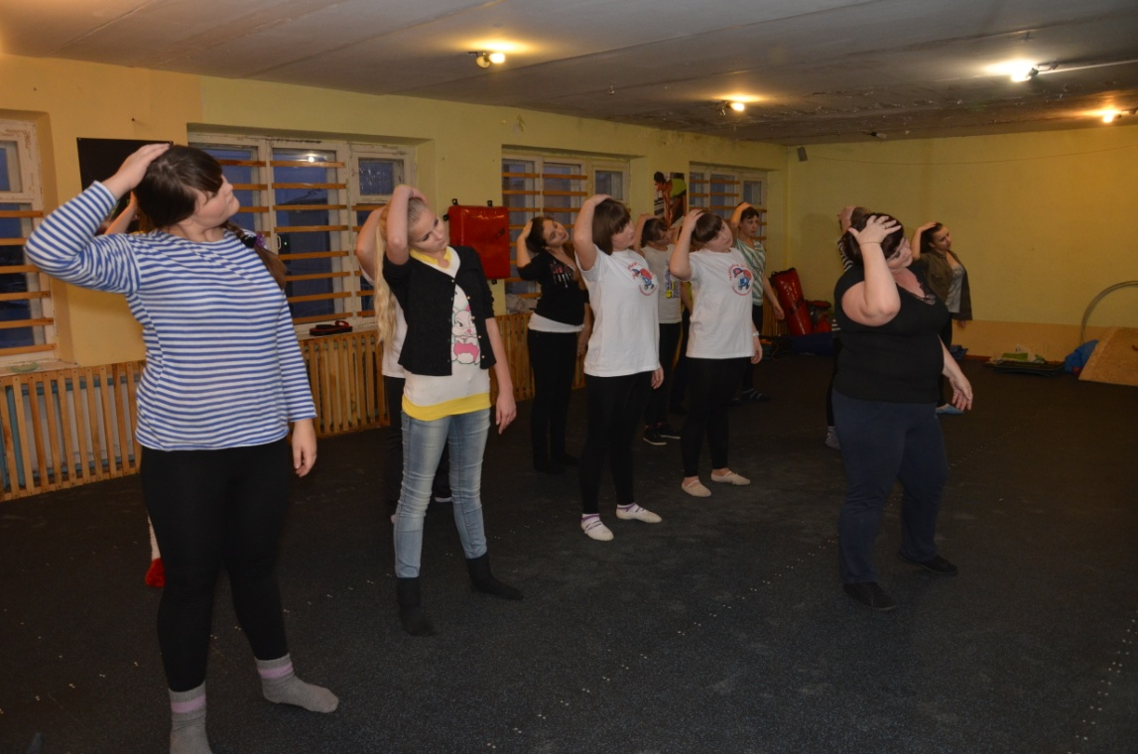
Заминка или расслабление.
Восстановление дыхания. Профилактика забеливаний ОРЗ.

Slide 17
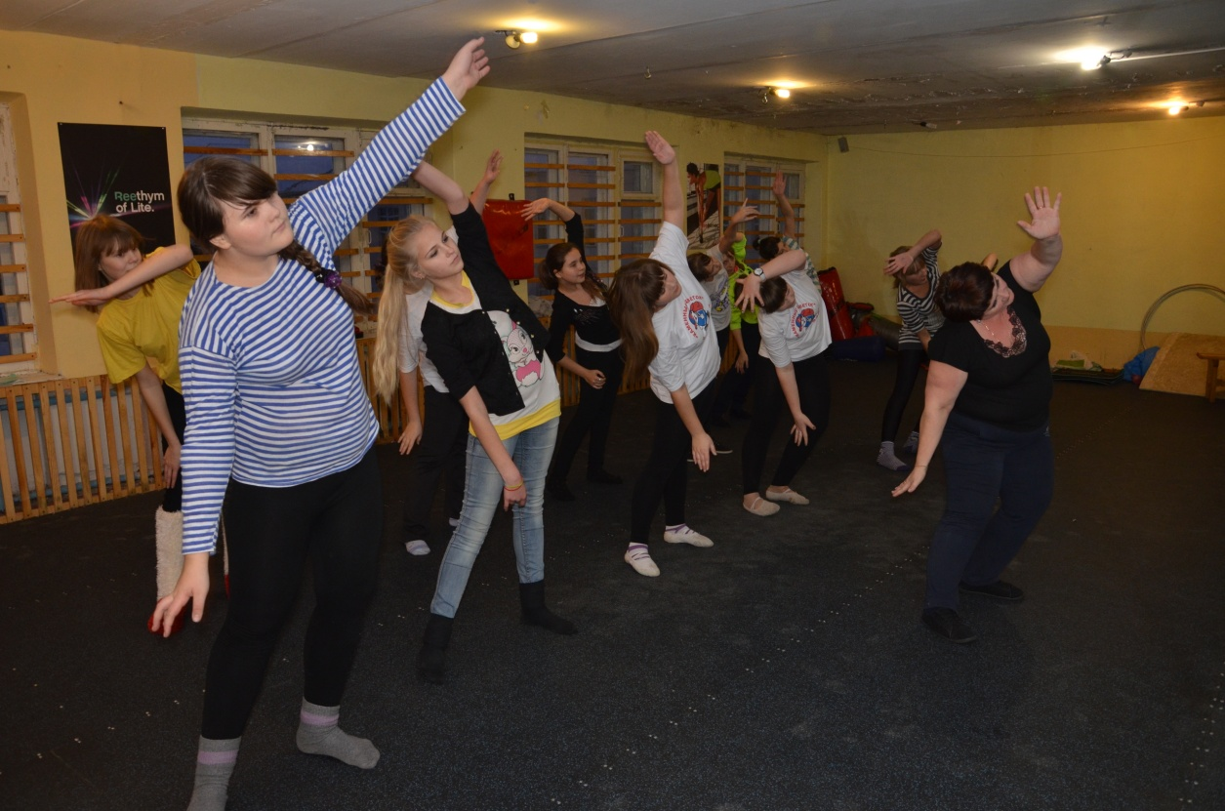
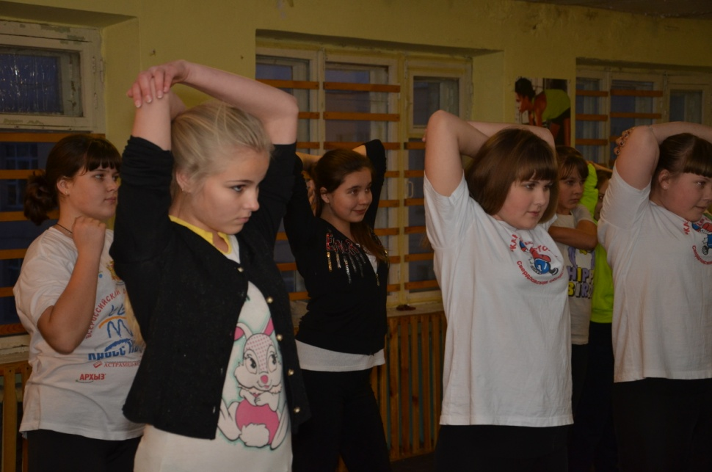
Восстановление для мышц рук, туловища.

Slide 18
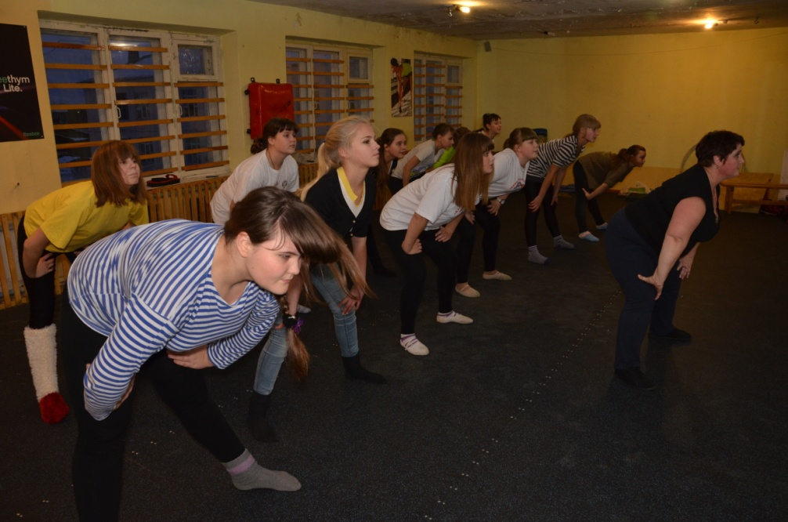
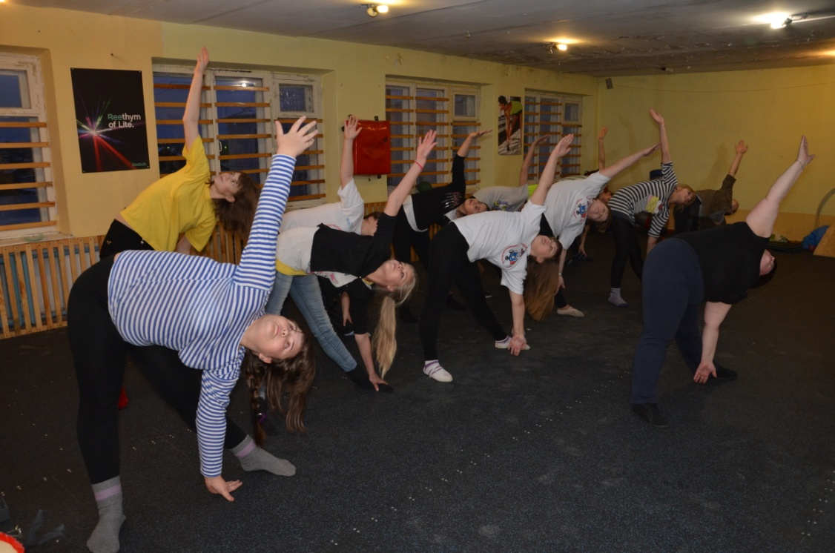
Растяжка для мышц спины.

Slide 19
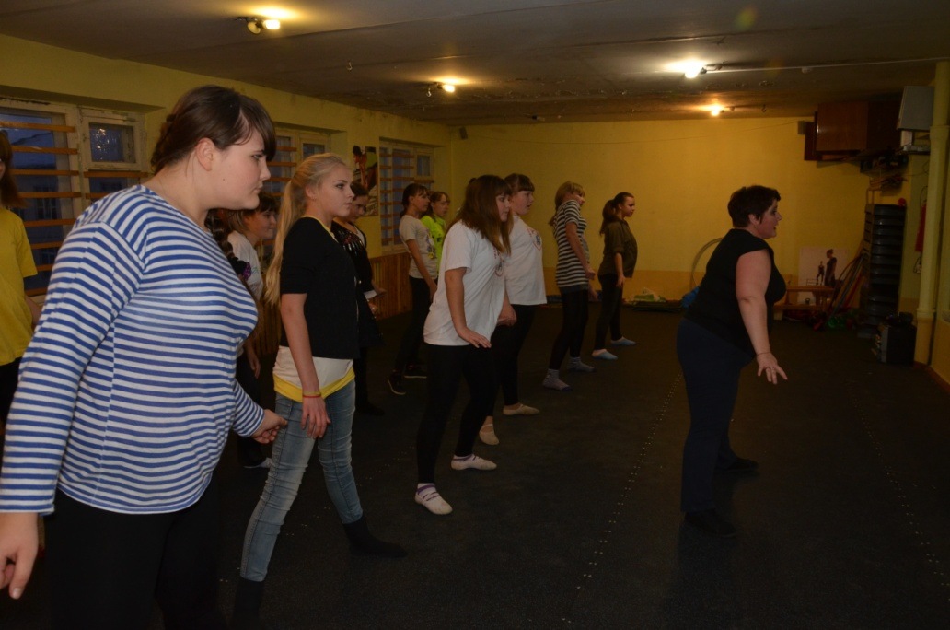
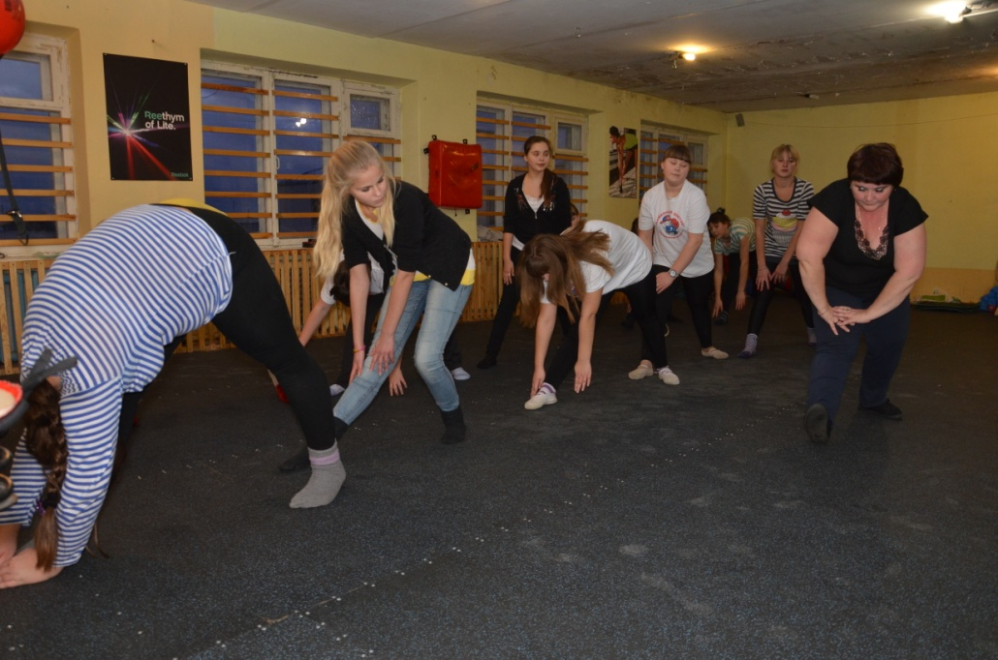
Растяжка для ног. Восстановление дыхания.

Slide 20
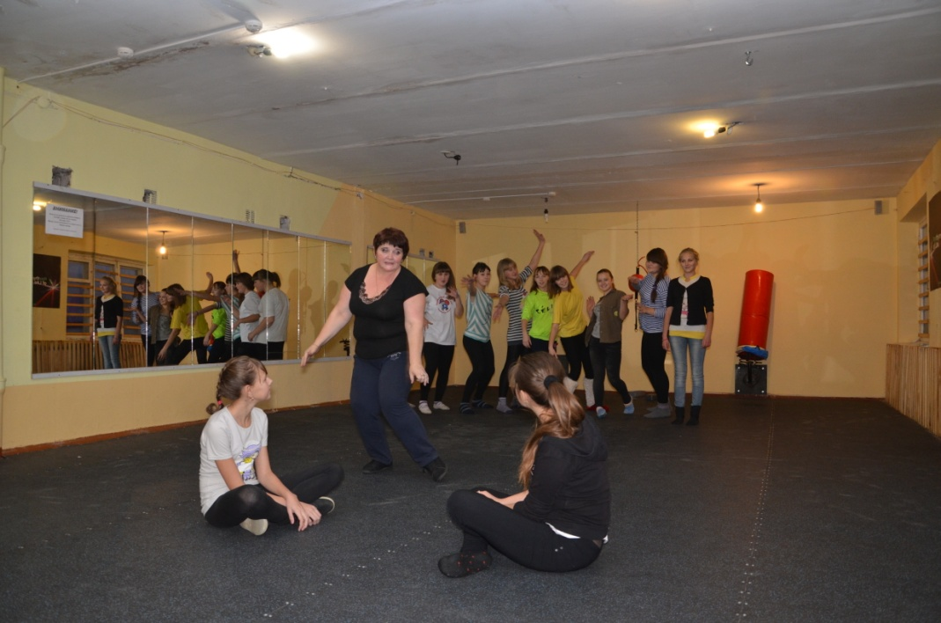
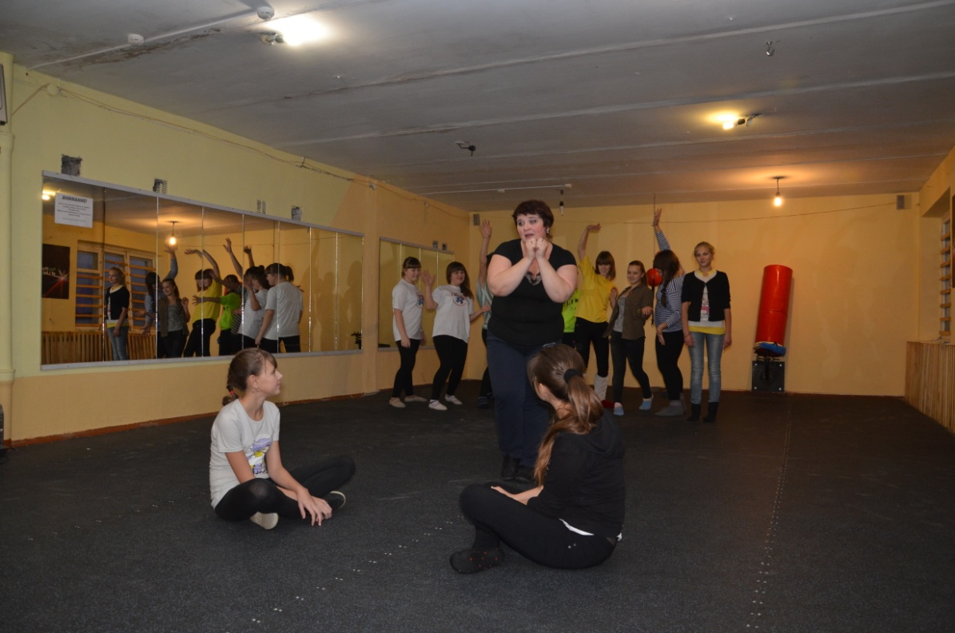
А так мы любим внимательно слушать педагога, когда мы, что-то не понимаем!

Slide 21

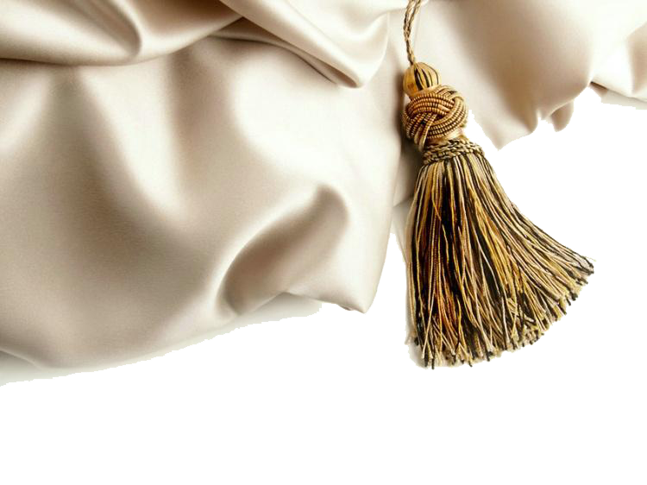
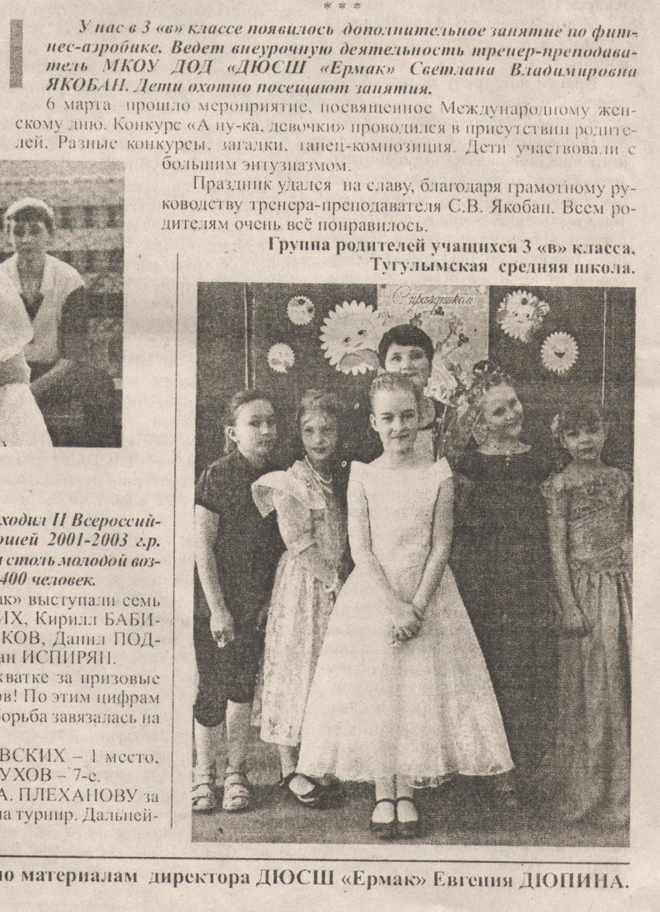
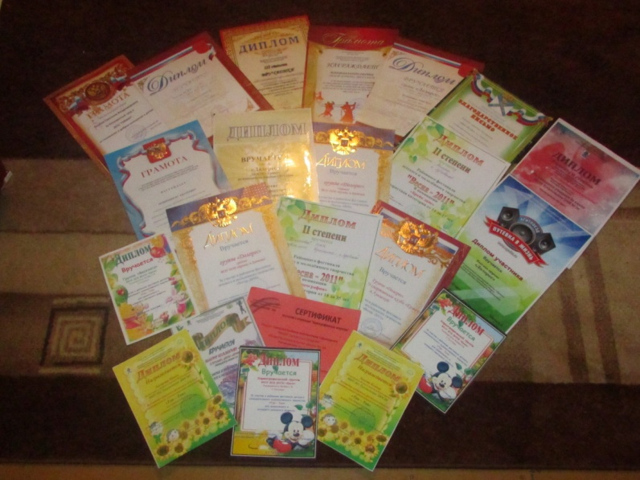
Наши результаты

Slide 22
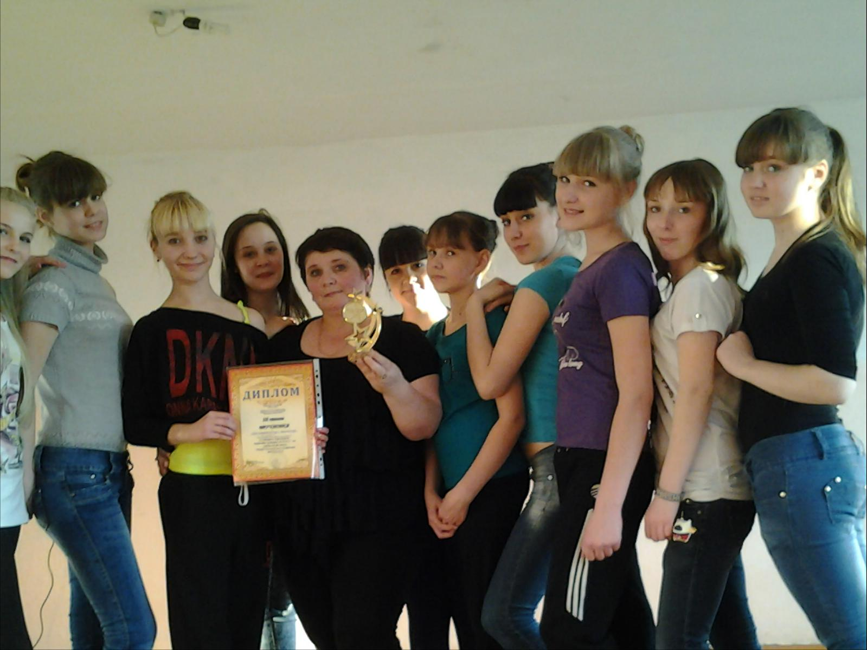
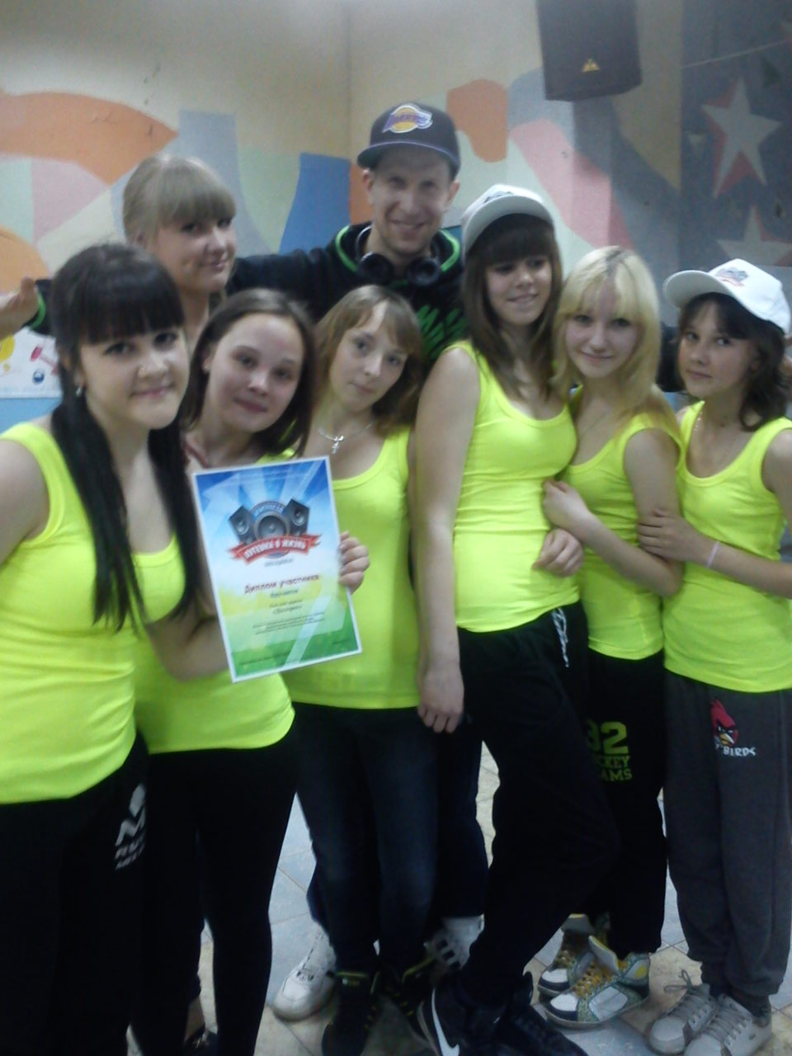
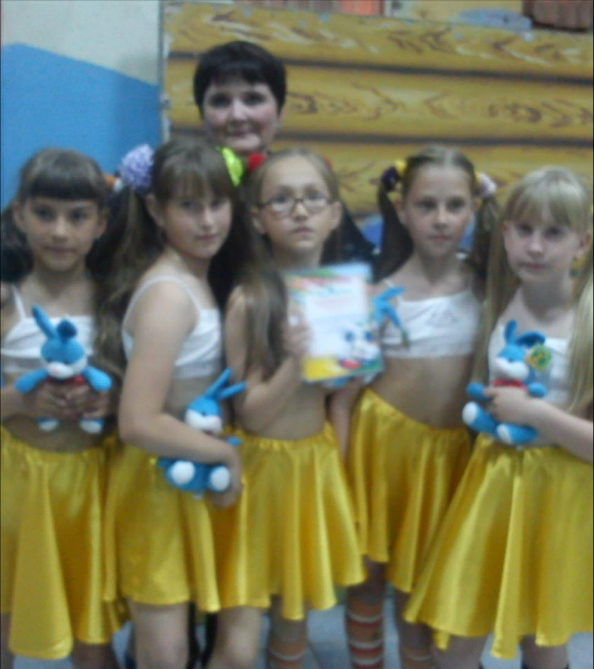

Slide 23
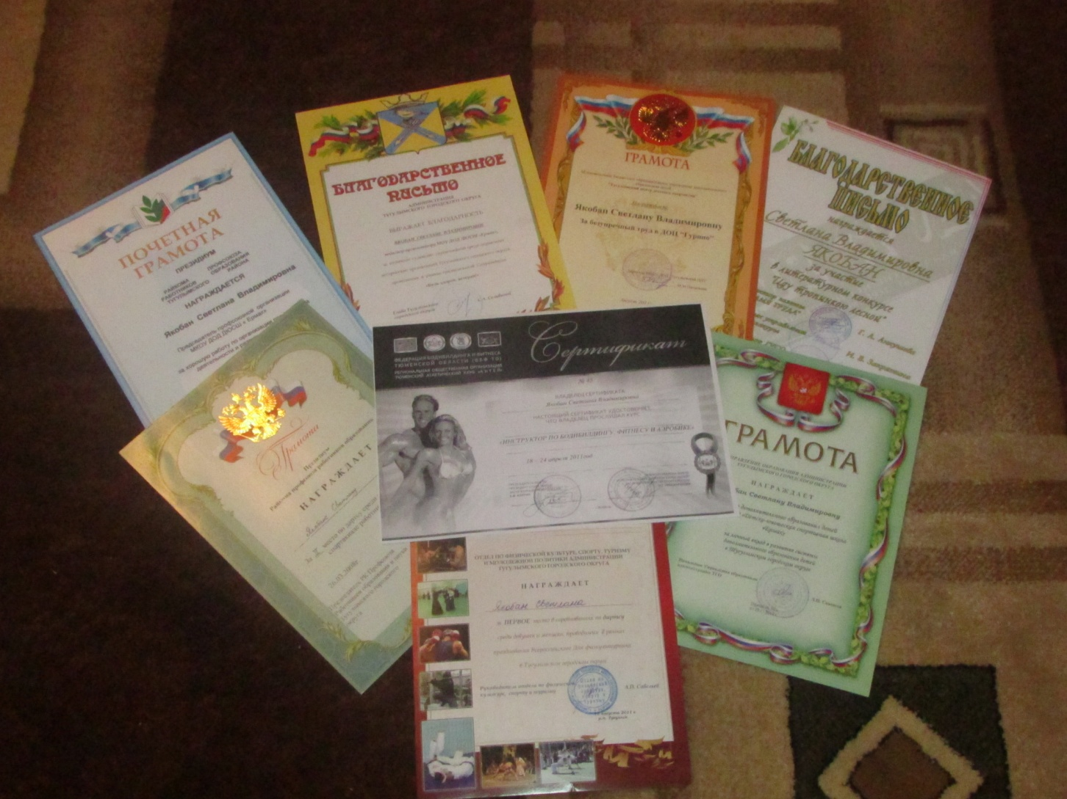
Мои личные достижения

Slide 24
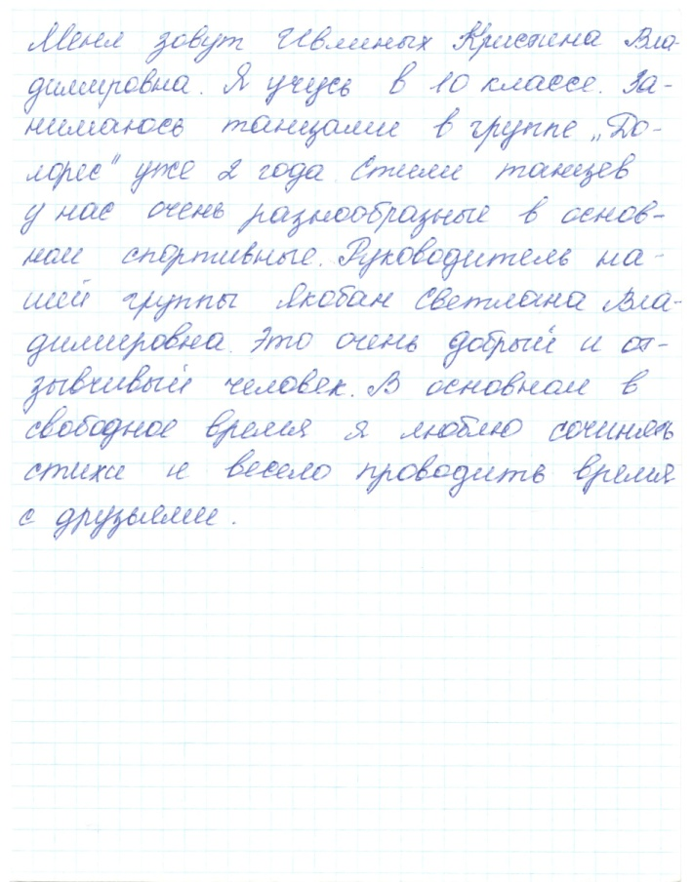
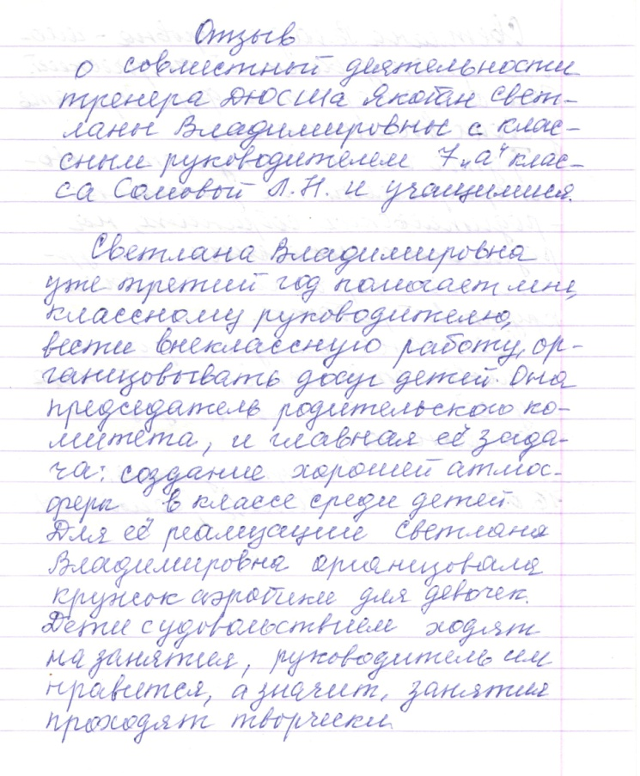
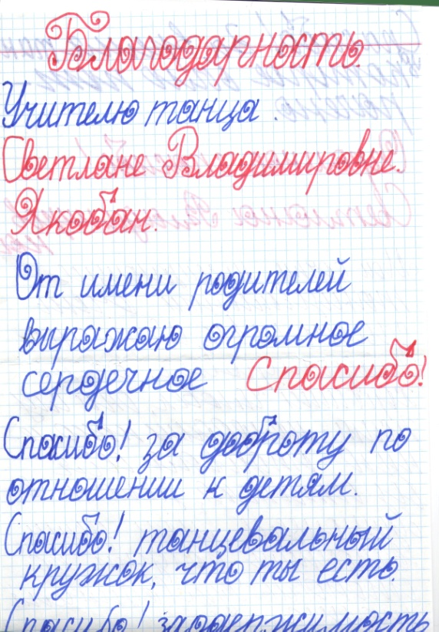
Отзывы

Slide 25

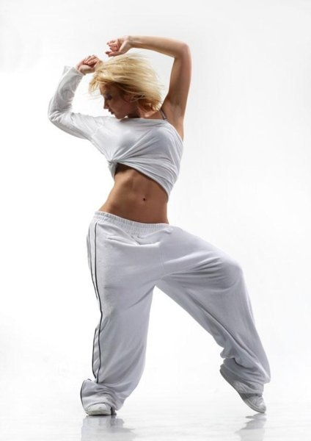
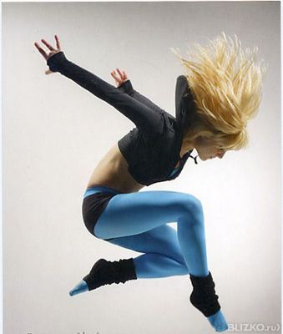
Моя группа «Долорес» сотрудничает
Тугулысмская СОШ
Луговская СОШ
ЦРБ
ЦДТ
«Долорес»
Оздоровительный комплекс«Гурино»
РДК
Совет ветеранов

Slide 26

И если мой труд приносит детям радость, хорошее настроение, здоровье, желание заниматься хип-хоп танцами – значит мой труд не напрасен.
Мы любим спорт,
Мы любим танцы.
МЫ БУДЕМ ЭТИМ ЗАНИМАТЬСЯ!

